Slide 1
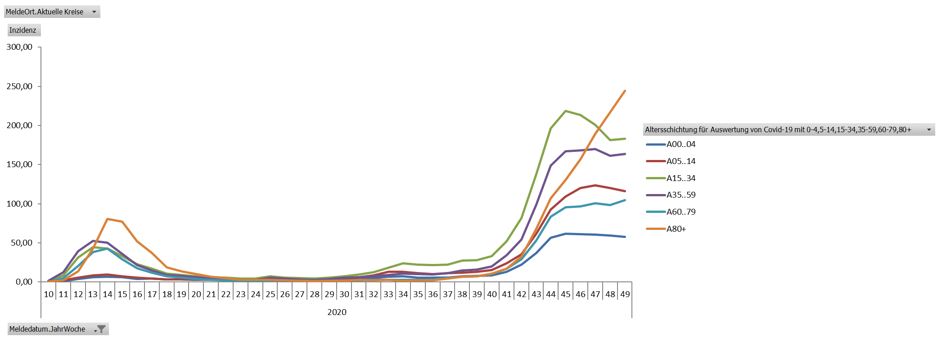
COVID-19-Meldeinzidenzen, Deutschland, nach Altersgruppen, 8.12.2020

Slide 2
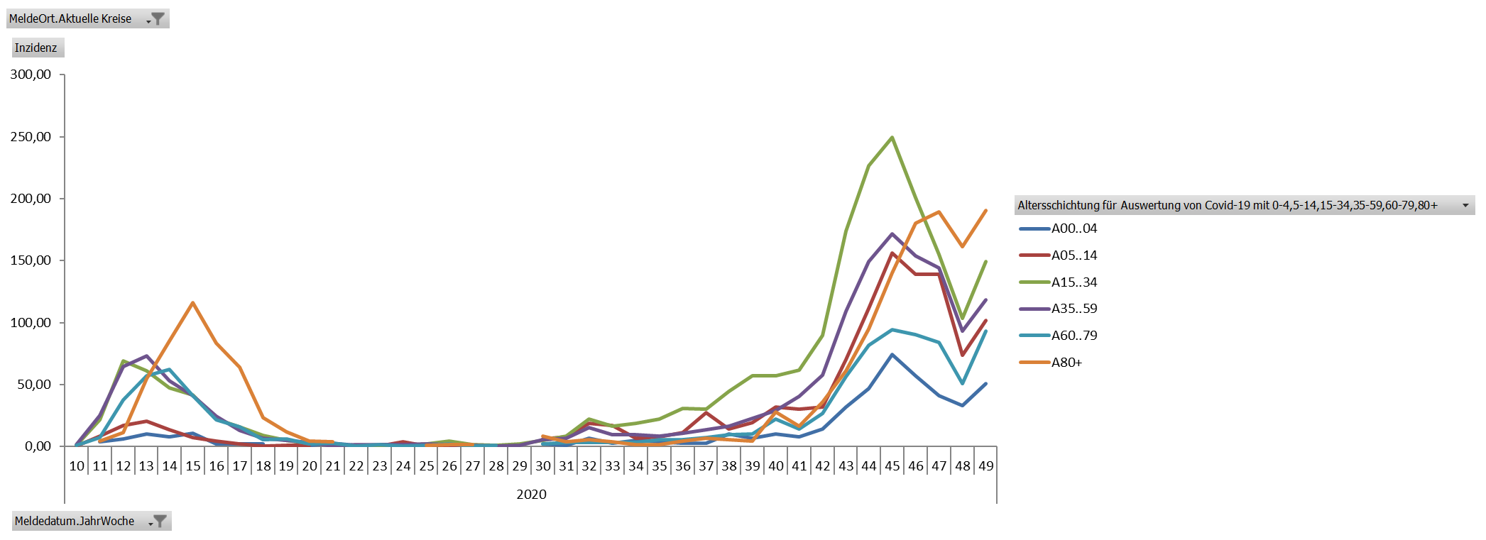
COVID-19-Meldeinzidenzen, Hamburg, nach Altersgruppen, 8.12.2020

Slide 3
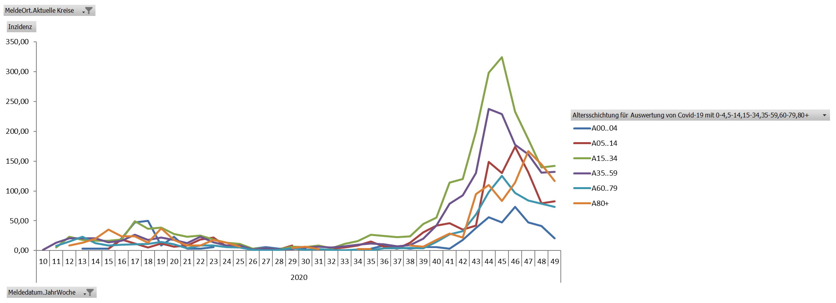
COVID-19-Meldeinzidenzen, Bremen, nach Altersgruppen, 8.12.2020

Slide 4
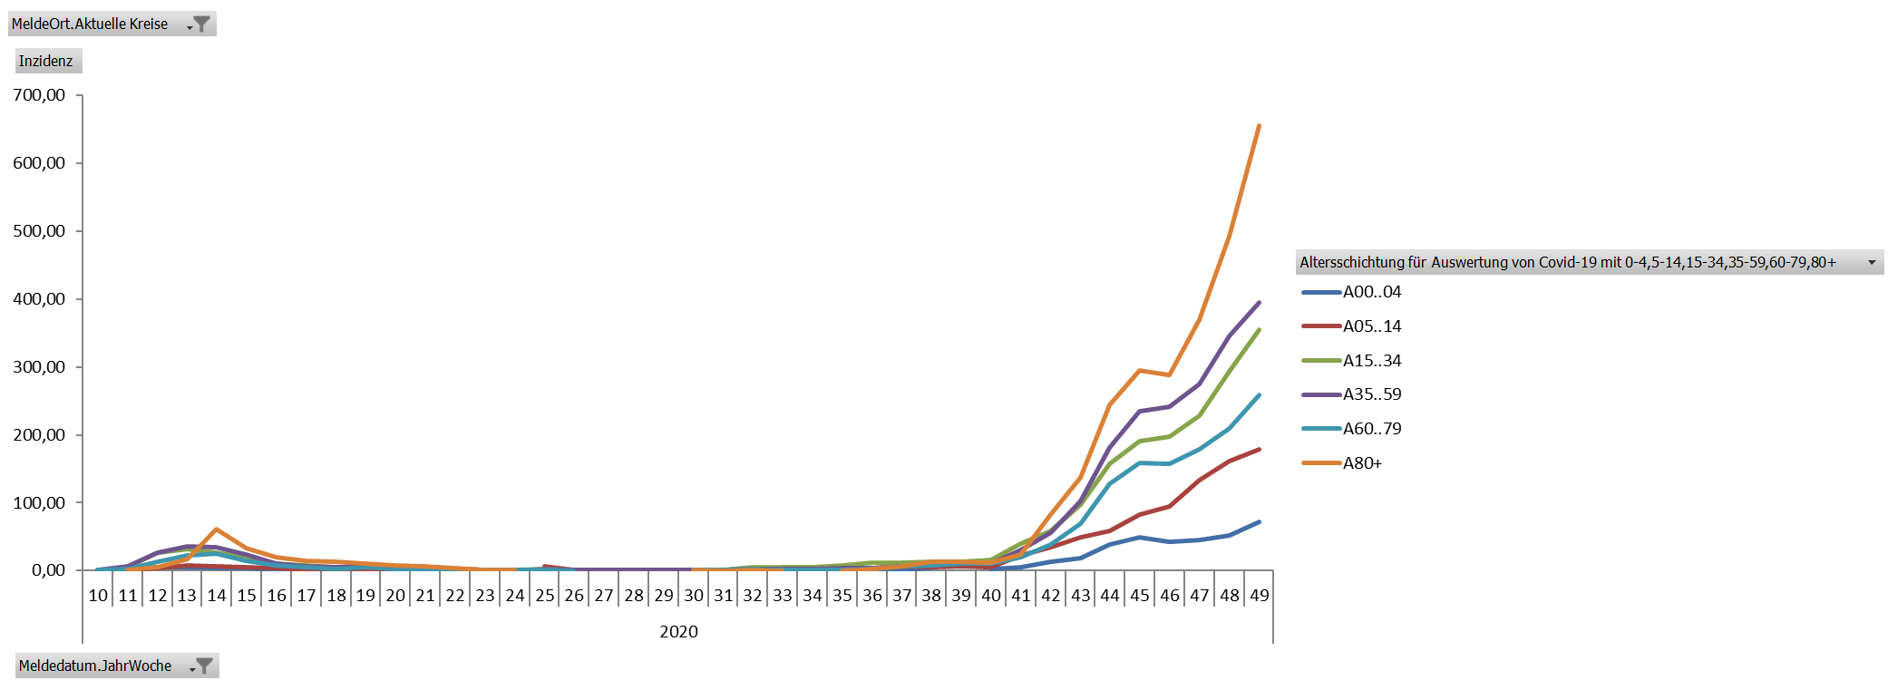
COVID-19-Meldeinzidenzen, Sachsen, nach Altersgruppen, 8.12.2020

Slide 5
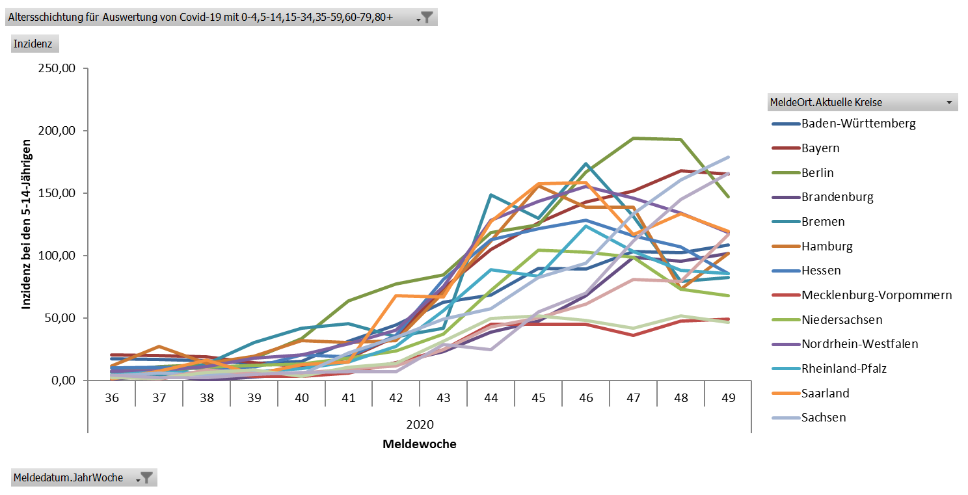
COVID-19-Meldeinzidenzen, nach Meldewoche 36-49, Deutschland, AG 5-14 Jahre, nach Bundesländer, 8.12.2020

Slide 6
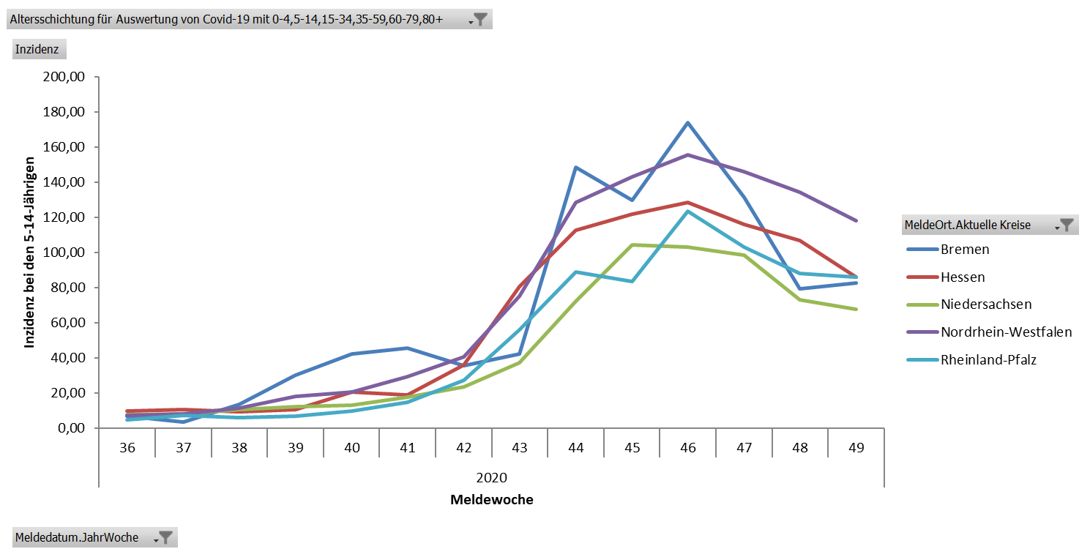
COVID-19-Meldeinzidenzen, Deutschland, AG 5-14 Jahre, BL mit sinkendem Trend, 8.12.2020

Slide 7
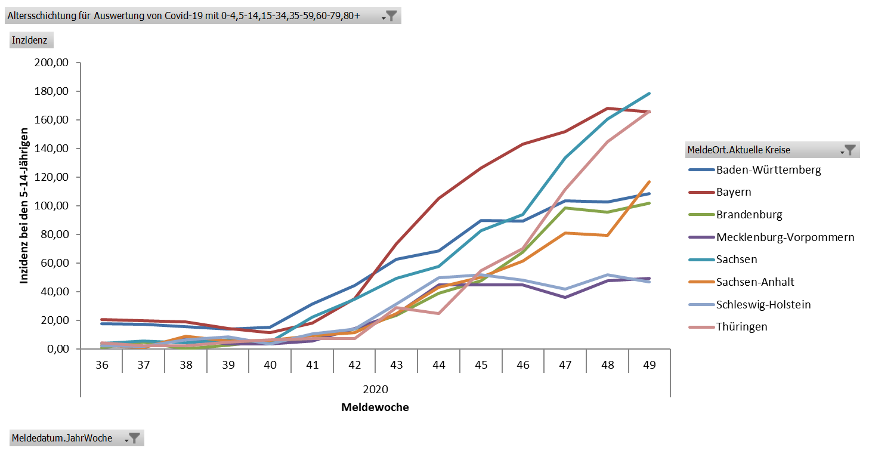
COVID-19-Meldeinzidenzen, nach Meldewoche 36-49, Deutschland, AG 5-14 Jahre, BL mit steigendem Trend, 8.12.2020

Slide 8
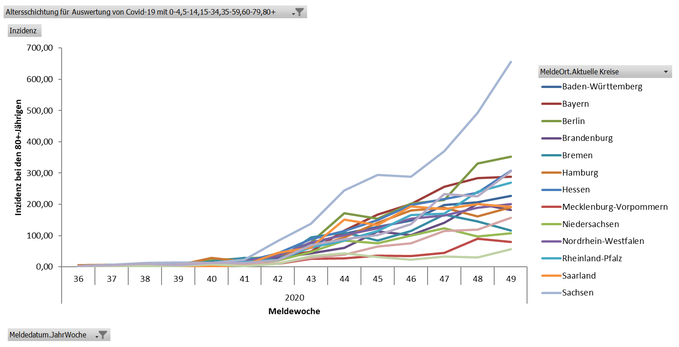
COVID-19-Meldeinzidenzen, nach Meldewoche 36-49, Deutschland, AG 80+ Jahre, 8.12.2020

Slide 9
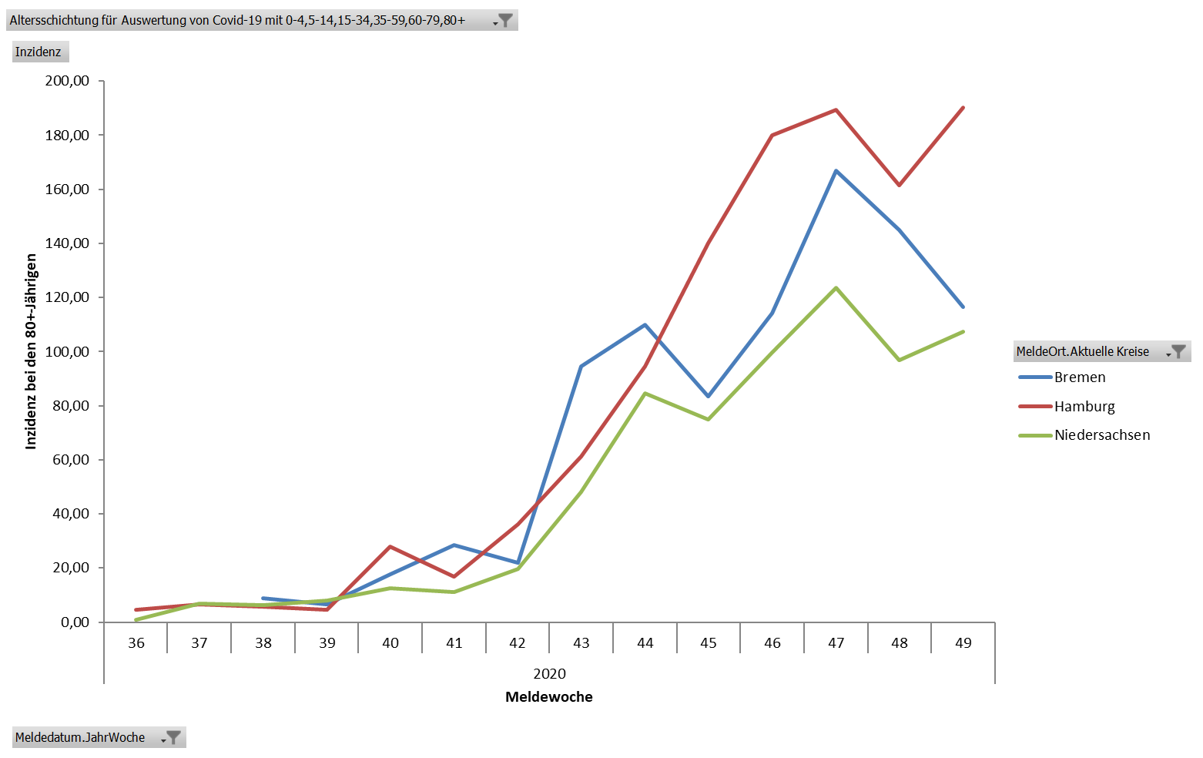
COVID-19-Meldeinzidenzen, nach Meldewoche 36-49, Deutschland, AG 80+ Jahre, BL mit sinkendem Trend (?), 8.12.2020

Slide 10
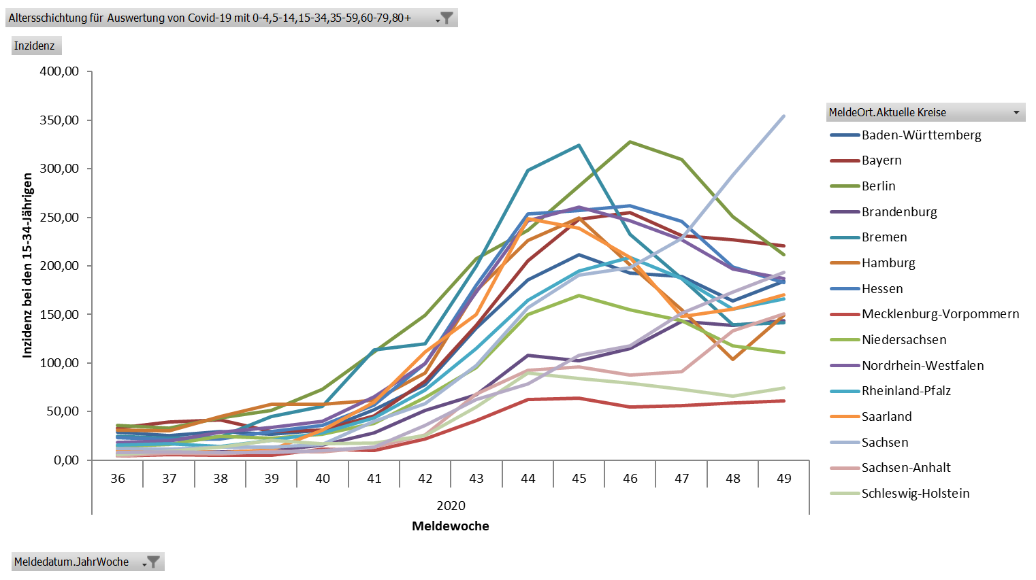
COVID-19-Meldeinzidenzen, nach Meldewoche 36-49, Deutschland, AG 15-34 Jahre, BL, 8.12.2020

Slide 11
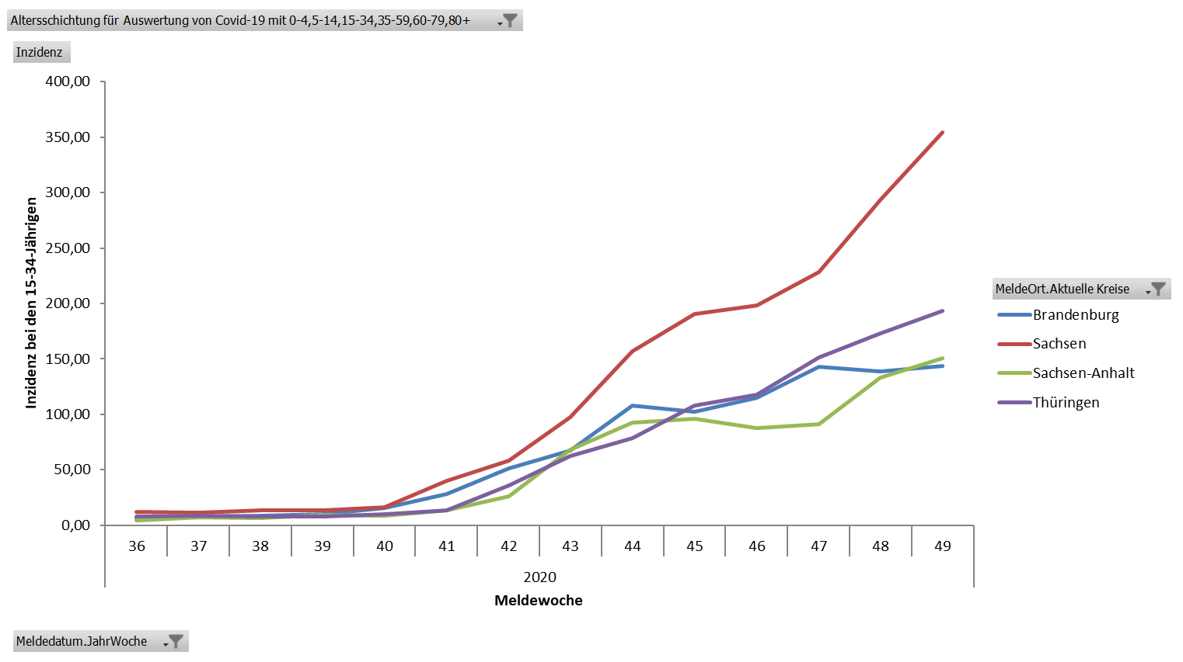
COVID-19-Meldeinzidenzen, nach Meldewoche 36-49, Deutschland, AG 15-34 Jahre, BL mit steigendem Trend, 8.12.2020

